Slide 1
Архітектура, містобудування, образотворче мистецтво в XVI –XVII ст.

Slide 2
01
РОЗВИТОК АРХІТЕКТУРИ
ТА
МІСТОБУДУВАННЯ
РОЗВИТОК СКУЛЬПТУРИ ТА ЖИВОПИСУ
02
ПЛАН УРОКУ:

Slide 3
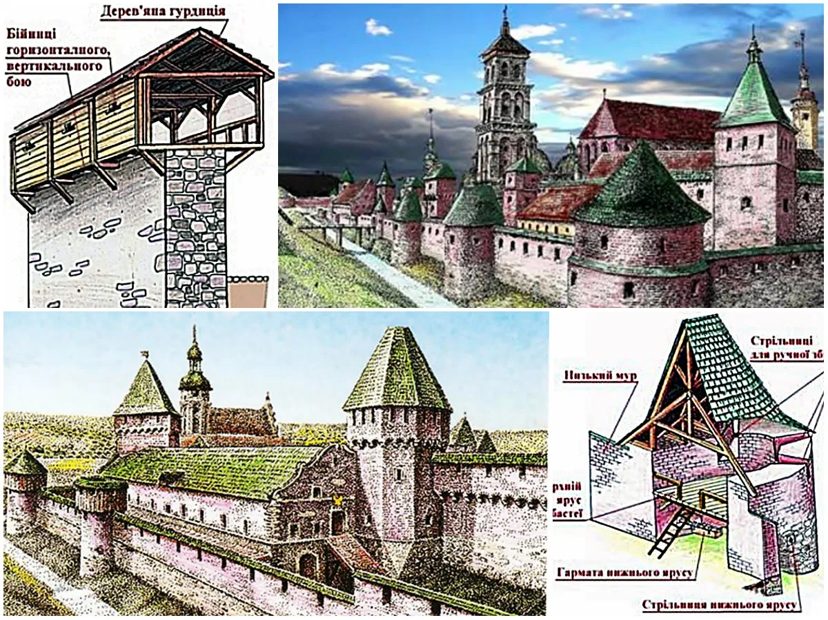
АРХІТЕКТУРА ТА МІСТОБУДУВАННЯ
ГОЛОВНИЙ НАПРЯМОК В РОЗВИТКУ АРХІТЕКТУРИ У XVI СТ. ЗАЛИШАЛОСЬ БУДІВНИЦТВО ОБОРОННИХ СПОРУД.

Slide 4
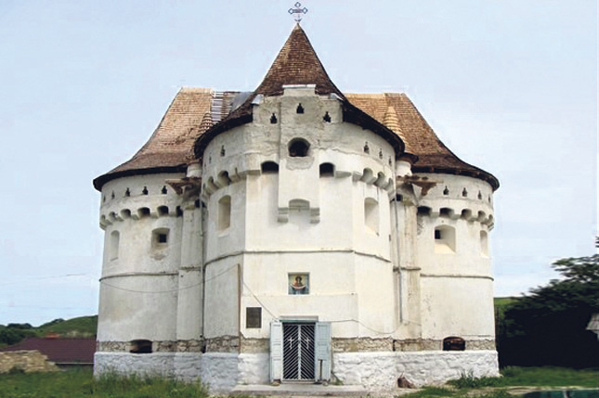
Свято-Покровський храм
1476 р.
You could enter a subtitle here if you need it

Slide 5
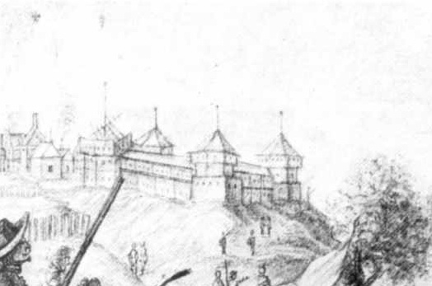
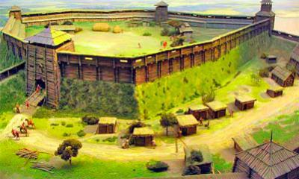
Майже в усіх містах і містечках зводилися фортеці, які називалися замками. Більшість українських замків були дерев’яними

Slide 6
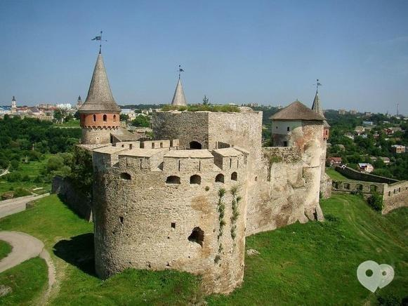
Міцнішими порівняно з дерев’яними фортецями були кам’яні замки. Вони, зокрема, існували в Кременці, Луцьку, Кам’янці-Подільському, Львові.

Slide 7
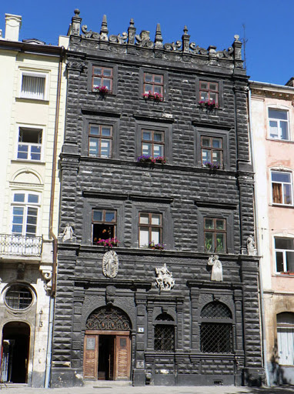
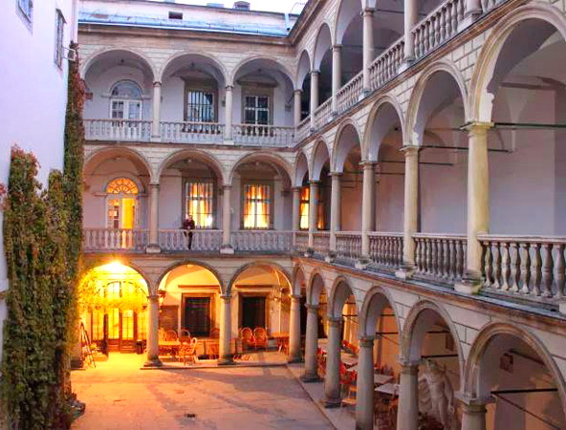
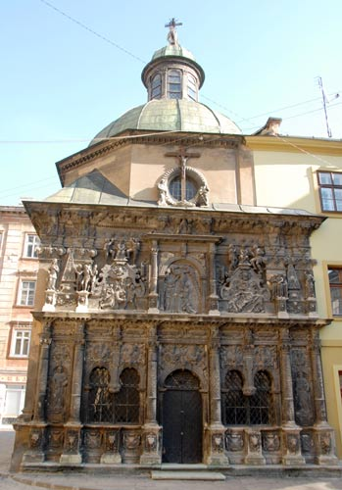
Унікальним зразком європейської та української культури поєднання є львівські споруди каплиця Боїмів та Кампіанів, будинок Корнякта,Чорна кам’яниця

Slide 8
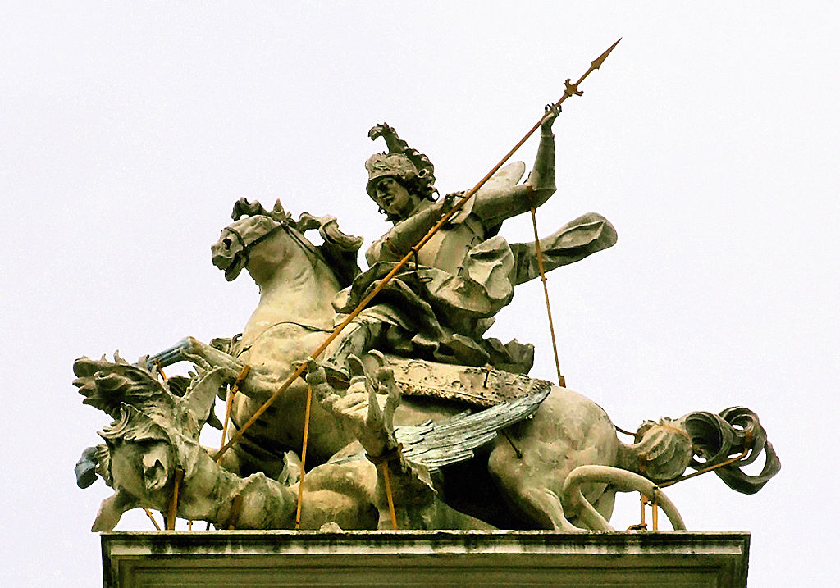
Скульптура та живопис

Slide 9
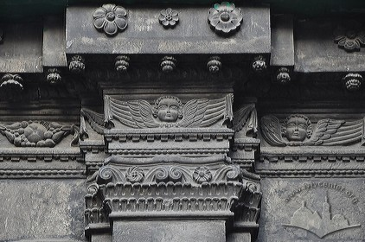
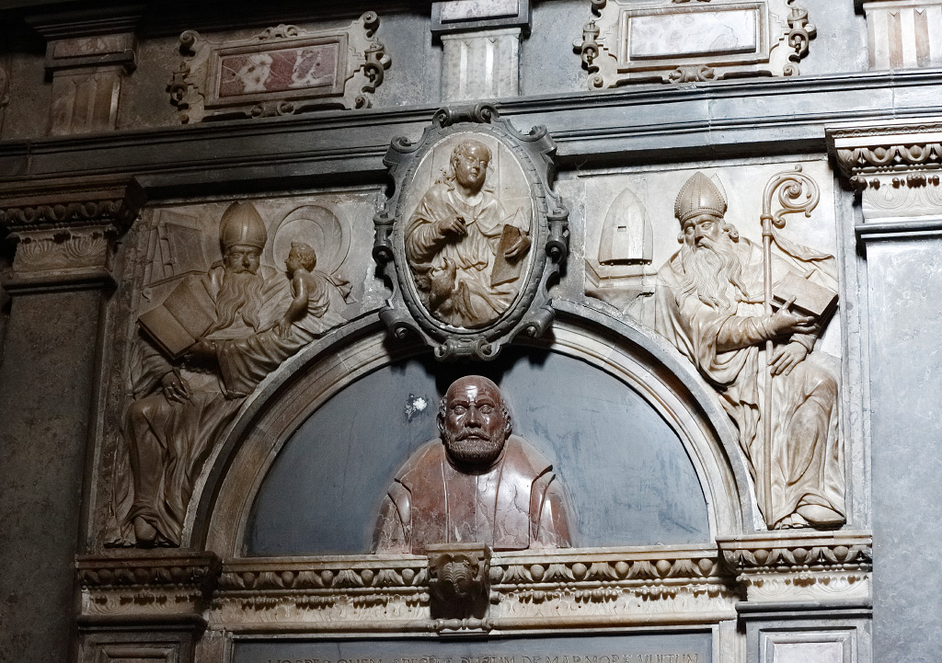
Важливим досягненням стала поява монументальної скульптури. У більшості випадків скульптурні зображення застосовували для оздоблення архітектурних споруд.

Slide 10
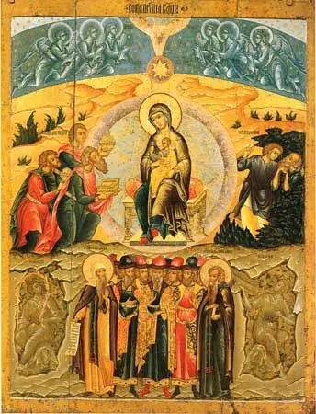
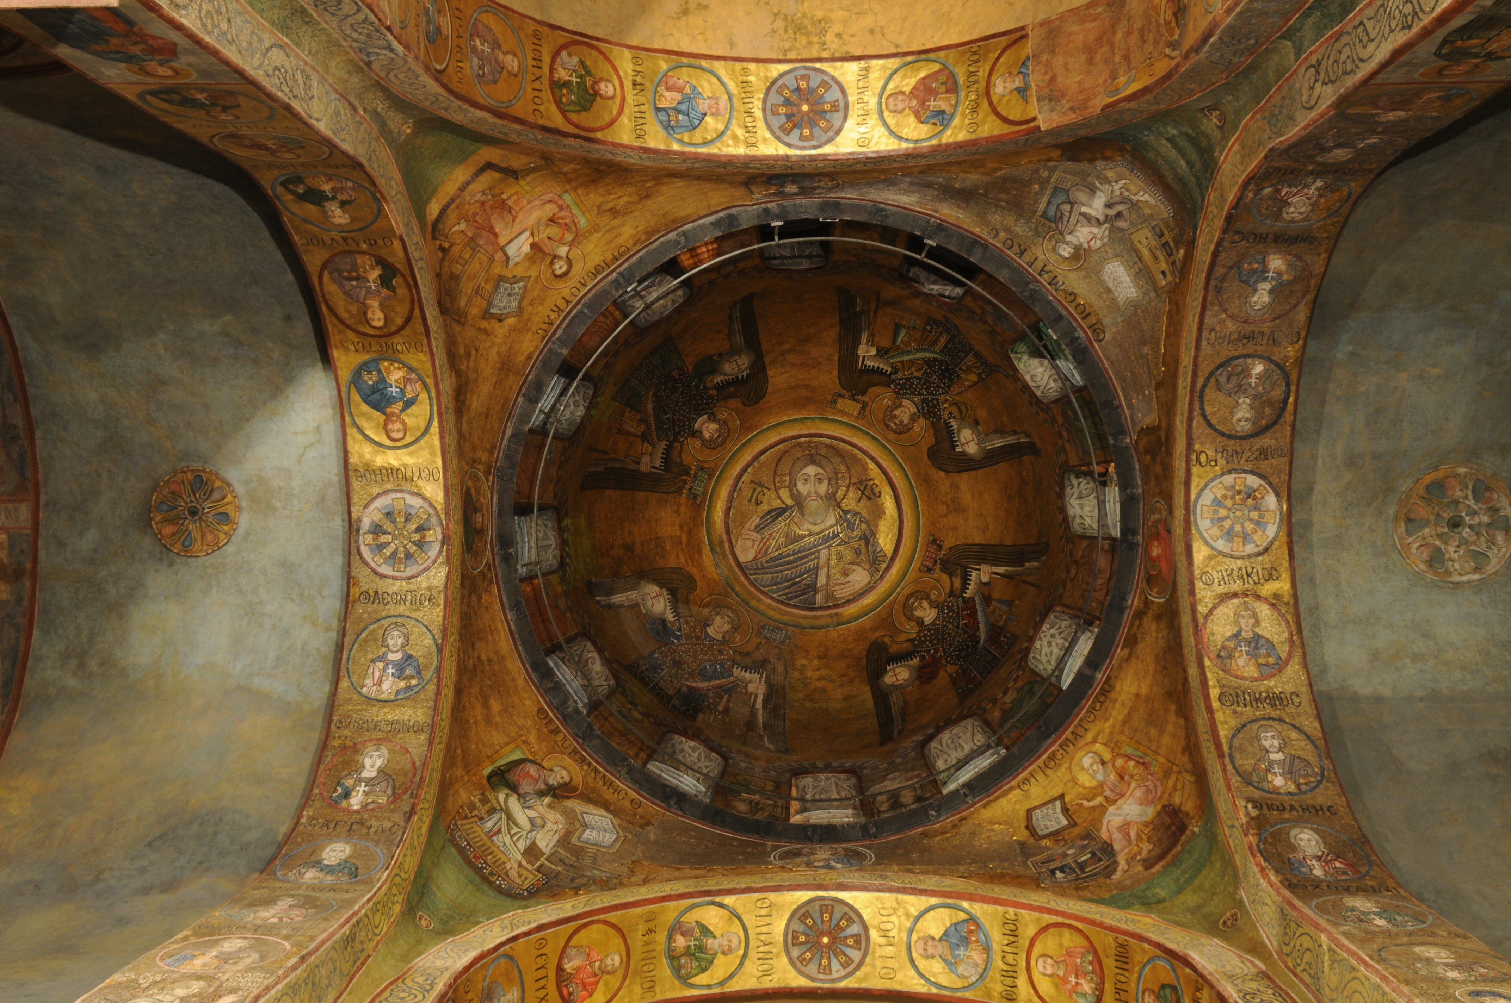
ЖИВОПИС
церковний настінний розпис — фреска
та іконопис.

Slide 11
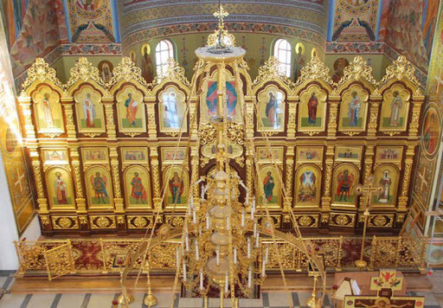
РОЗВИТОК СТВОРЕННЯ ІКОНОСТАСІВ

Slide 12
ДОМАШНЄ ЗАВДАННЯ:
СКЛАСТИ ТАБЛИЦІ
ОСНОВНІ НАПРЯМКИ АРХІТЕКТУРИ

Slide 13
ДОМАШНЄ ЗАВДАННЯ
ОСНОВНІ НАПРЯМКИ ЖИВОПИСУ

Slide 14
ДОМАШНЄ ЗАВДАННЯ
ОСНОВНІ НАПРЯМКИ СКУЛЬПТУРИ

